Slide 1
Biochemie 2
Sanne Nabuurs
s.m.nabuurs@pl.hanze.nl

Slide 2
Metabolisme
Katabolisme:
afbraak grote moleculen in kleinere
oxidatief proces; verlies van electronen
energie komt vrij
Anabolisme:
reactie van kleine moleculen om grotere te vormen
reductief proces; opname electronen
energie nodig

Slide 3
Redox-reacties
Oxidatie: verlies van electronen
Reductie: er komen electronen bij
Electronen gaan van donor naar acceptor
Electronendonor wordt geoxideerd en is dus de reducerende stof of reductant
Electronenacceptor wordt gereduceerd en is dus de oxiderende stof of oxidant
Notes:
Het is dus goed om even te herhalen wat een begrippen betekenen, omdat deze in de komende hoofdstukken veel worden gebruikt. We hebben al gezegd dat bij een oxidatie electronen vrijkomen van een molecuul. Deze worden overgedragen naar een molecuul die deze electronen accepteert. Bij een reductie geldt precies het omgekeerde. In de oxidatiereactie gaan de electronen van de donor naar de acceptor, waarbij de donor wordt geoxideerd en daarbij de reductant genoemd wordt. Het molecuul wat de electronen accepteert is dan de oxiderende stof.

Slide 4
Redox-reacties
Voorbeeld redox-reactie:
Zn (s) + Cu²⁺ (aq) → Zn²⁺ (aq) + Cu (s)
Zink verliest 2 electronen en wordt geoxideerd; zink is het reducerend agens (reductant)
Koper-ion neemt 2 electronen op en wordt gereduceerd, koper-ion is de oxidant.
Notes:
Om met een simpel voorbeeld te beginnen van een redox-reactie: het oplossen van een Zink-strip in een oplossing met Koperionen. De reactie bestaat twee halfreacties:
Oxidatie van Zn
Reductie van Cu²⁺
Tekenen op het bord.
Electronen worden dus overgedragen van Zink naar Koper.

Slide 5
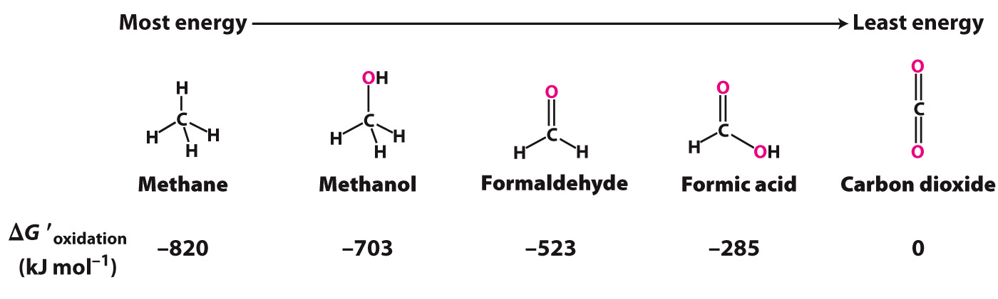
Oxidaties in biomoleculen
Redox-reacties met biomoleculen verandert de oxidatie status van het C-atoom:
Oxidatie van alkaan geoxideerd tot CO₂
Elke stap betekent verlies van 2 electronen

Slide 6
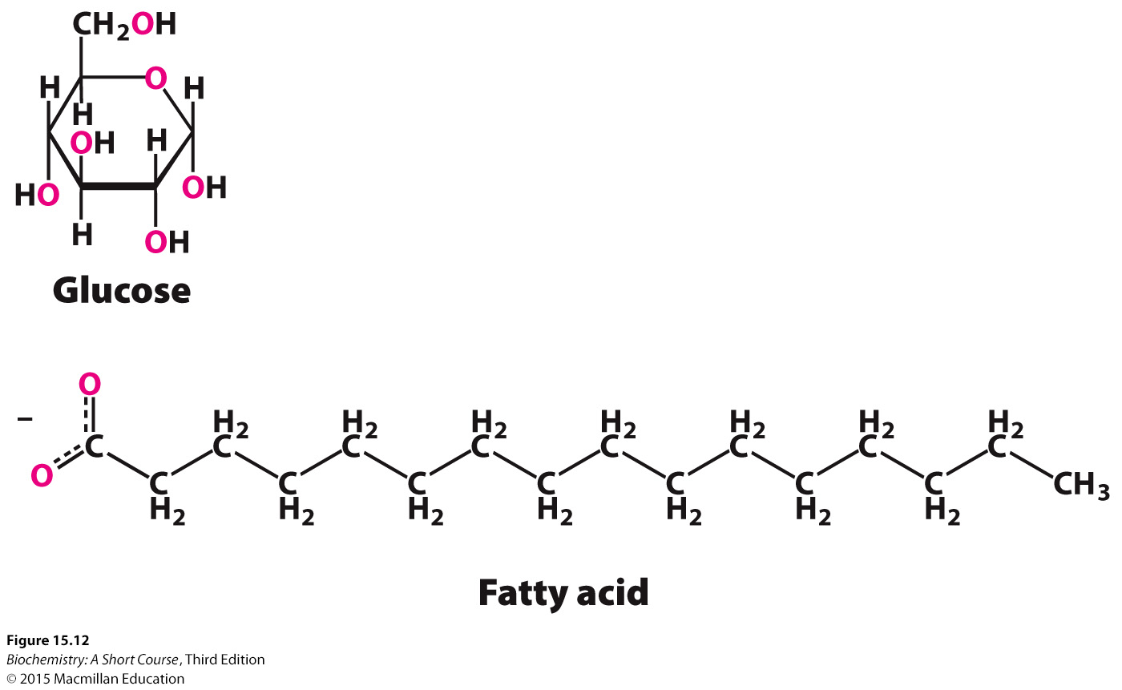
Fuel molecules
Waarom zijn vetten een betere energieopslag dan koolhydraten?

Slide 7
Oxidatie in biologisch systeem
Elektronen naar NAD⁺

Slide 8
Welke is het meest geoxideerd?

Slide 9
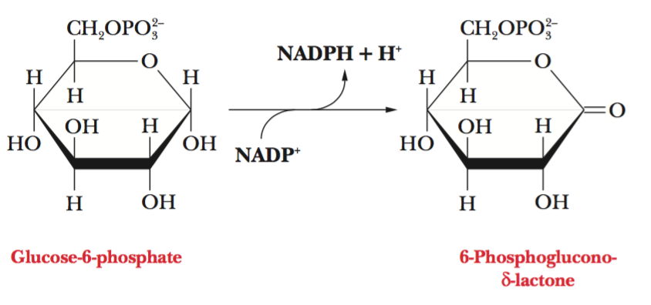
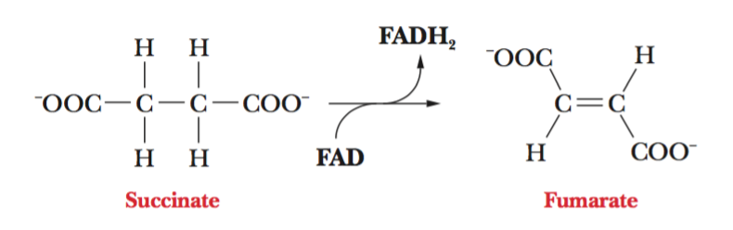
Wie wordt geoxideerd en wie gereduceerd?
1.
2.

Slide 10
Elektronenoverdracht en activated carriers
Activated Carriers of Electrons for Fuel Oxidation: productie ATP NAD⁺/NADH, FAD/FADH₂ → elektronen worden via drager overgebracht naar O₂
Activated Carriers of Electrons for the Synthesis of Biomolecules: biosynthese, NADP⁺/NADPH → elektronen gaan naar nieuwe biomoleculen
An Activated Carrier of Two-Carbon Fragments: biosynthese, plakken van C-atomen Coenzym A → hoogenergetische thioester

Slide 11
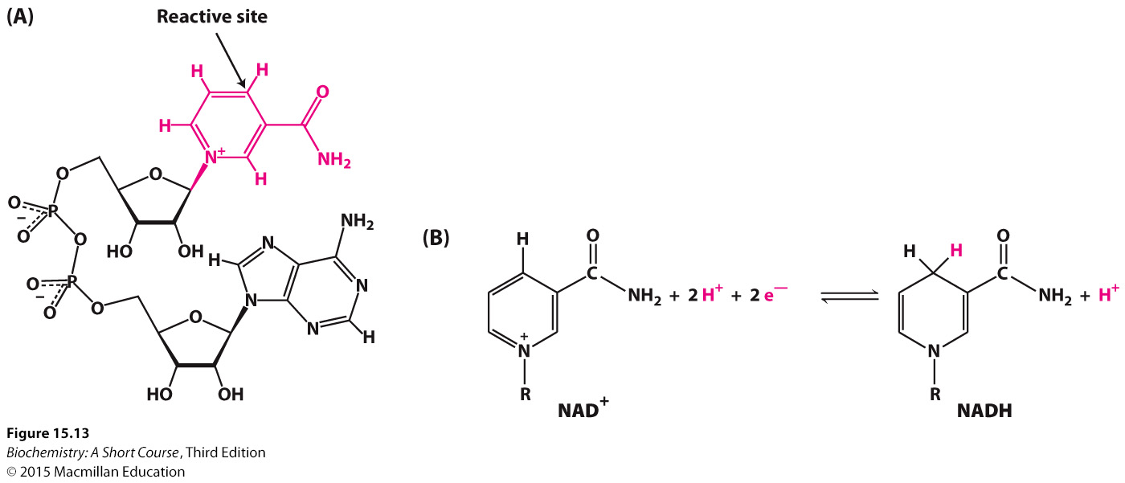
NAD⁺ / NADH
Nicotinamide (uit niacine, B vitamine) Adenine Dinucleotide
Bevat een ADP (adenine di phosphate)
Notes:
Nicotinamide is de reagerende groep, wordt gemaakt uit niacine, een van de B-vitamines. Nicotinamide adenine dinucleotide. Als een substraat geoxideerd wordt, neemt NAD⁺ 1H⁺ en 2e⁻ op. Dus H⁻, hydride ion.

Slide 12
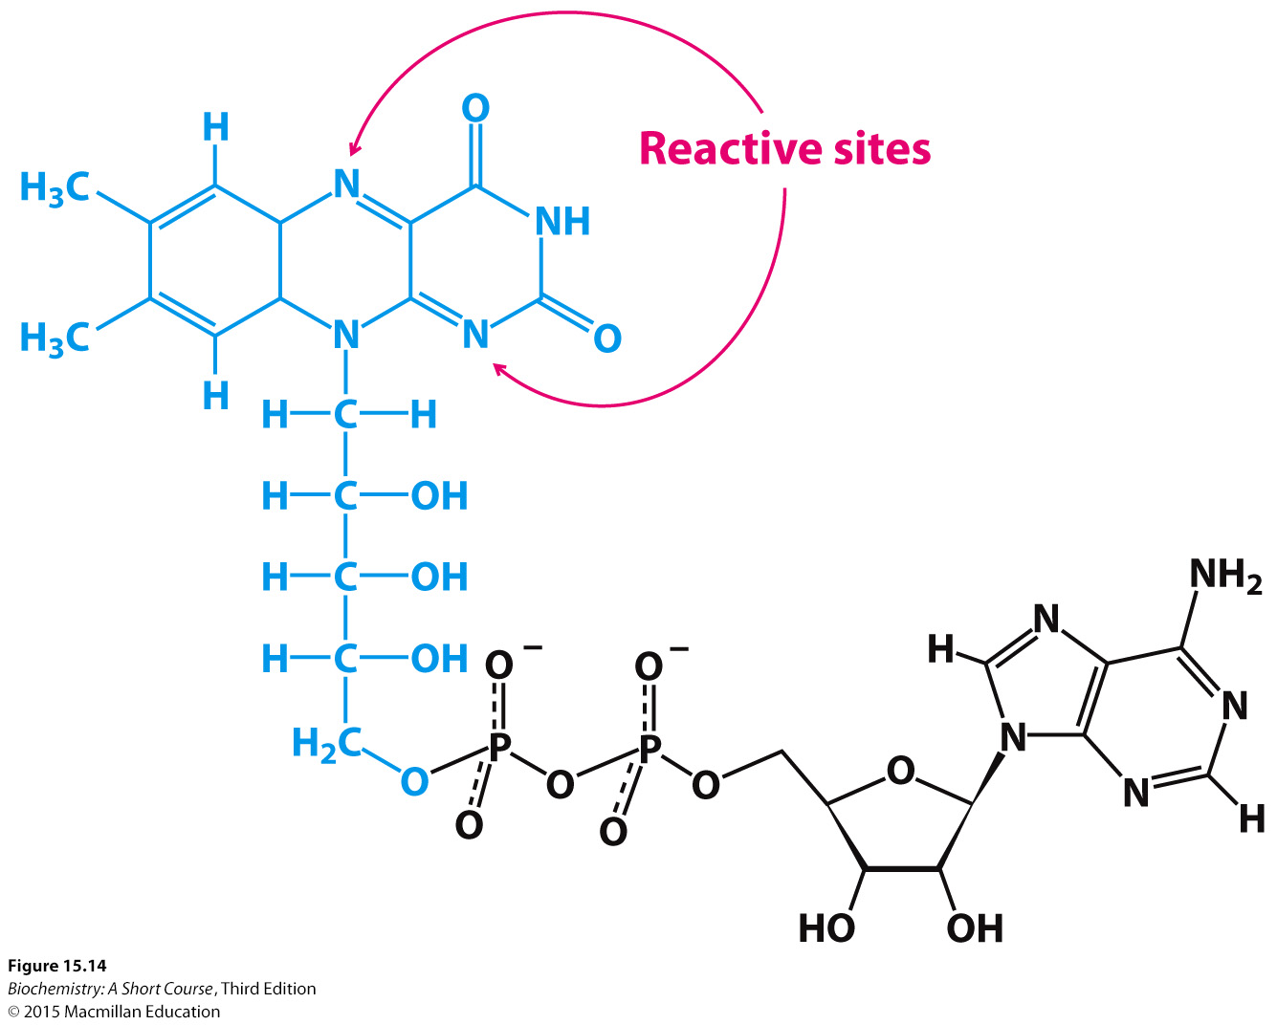
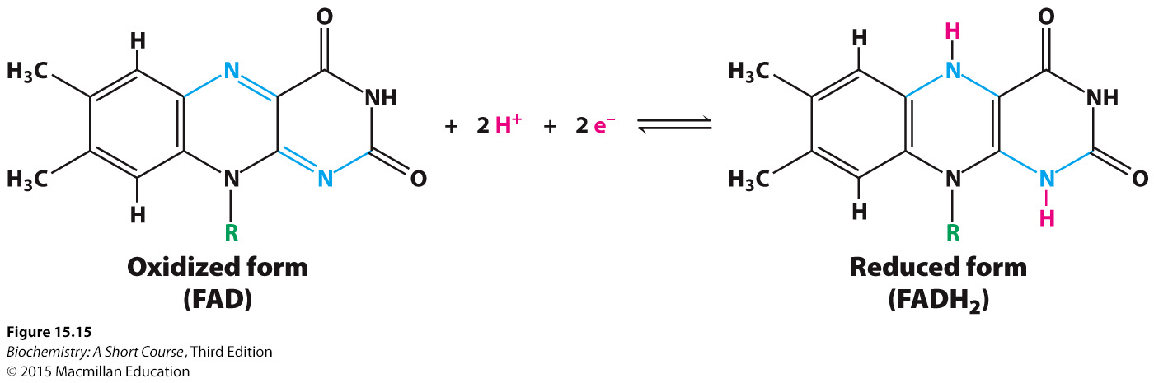
FAD/FADH₂
Flavine (riboflavine uit vitamine B₂) Adenine Dinucleotide
Notes:
Riboflavine: Vitamine B6 Groene thee en appelschillen, gele kleurstoffen. Flavonoiden.

Slide 13
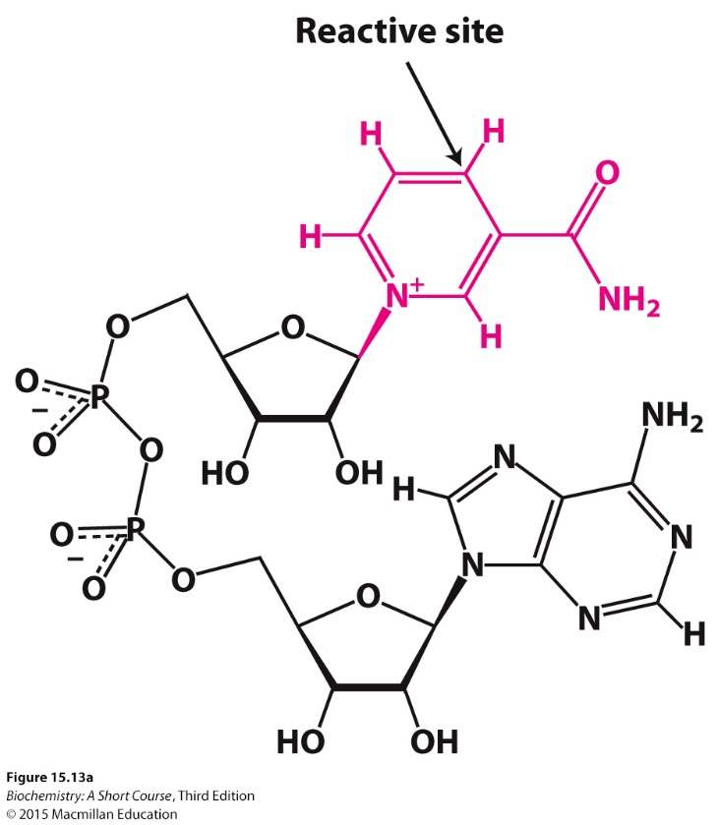
NADP⁺/NADPH
Let op verschil met NADH
In functie: NADPH voor biosynthese
Notes:
NAD+ vooral voor productie ATP (zie slide 28). NADP+ vooral voor biosynthese: het reduceren van verbindingen. Voorbeeld biosynthese van vetzuren

Slide 14
NADP⁺/NADPH
In de biosynthese wordt bijv een keto groep omgezet in een methyl groep:
De elektronen die hier voor nodig zijn, zijn afkomstig van NADPH

Slide 15
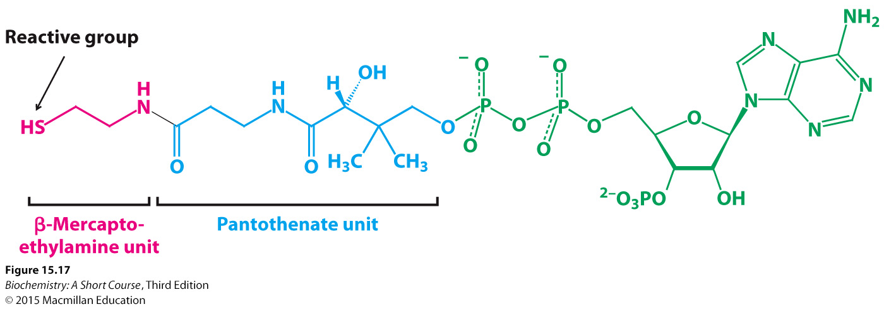
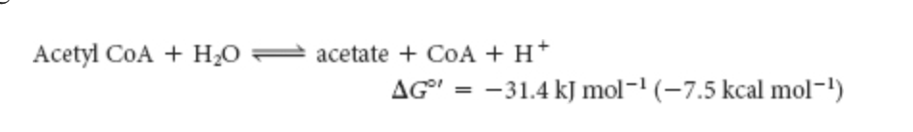
Coenzym A
Overdracht van 2C groepen (acyl groep): zien we terug in citroenzuurcyslcus
Pantothenate groep: uit vitamine B₅
Notes:
AcetylCoA komt voor in het metabolisme. Andere CoA’s spelen een rol bij het vetmetabolisme.
ADP: via fosfaatesters verbonden met panthoteenzuur.
Panthoteenzuur: vitamine B5: vlees, eieren, volkoren graanproducten, peulvruchten, melk en melkproducten, groenten, fruit.
Β-alanine, met aan het uiteinde een thiolgroep. Deze groep kan esterverbindingen vormen die een hoge energie hebben.

Slide 16
NAD/NADH | Aanmaak ATP | Afgeleid van vit B | ADP
FAD/FADH2 | Aanmaak ATP | Afgeleid van vit B | ADP
NADP/NADPH | biosynthese | Afgeleid van vit B | ADP
Coenzym A | Overzetten acyl groep (CZC) | Afgeleid van vit B | ADP

Slide 17
Thermodynamica van de “drager-moleculen”
Hoe kunnen deze moleculen “overleven” in het lichaam?
-ΔG is enorm hoog, maar dit zegt niets over de snelheid van de reactie
Enzymen zorgen ervoor dat de ΔG^{O‡} lager wordt en de snelheid verhoogd
Dus deze moleculen kunnen hun werk niet doen zonder (werkzame) enzymen

Slide 18
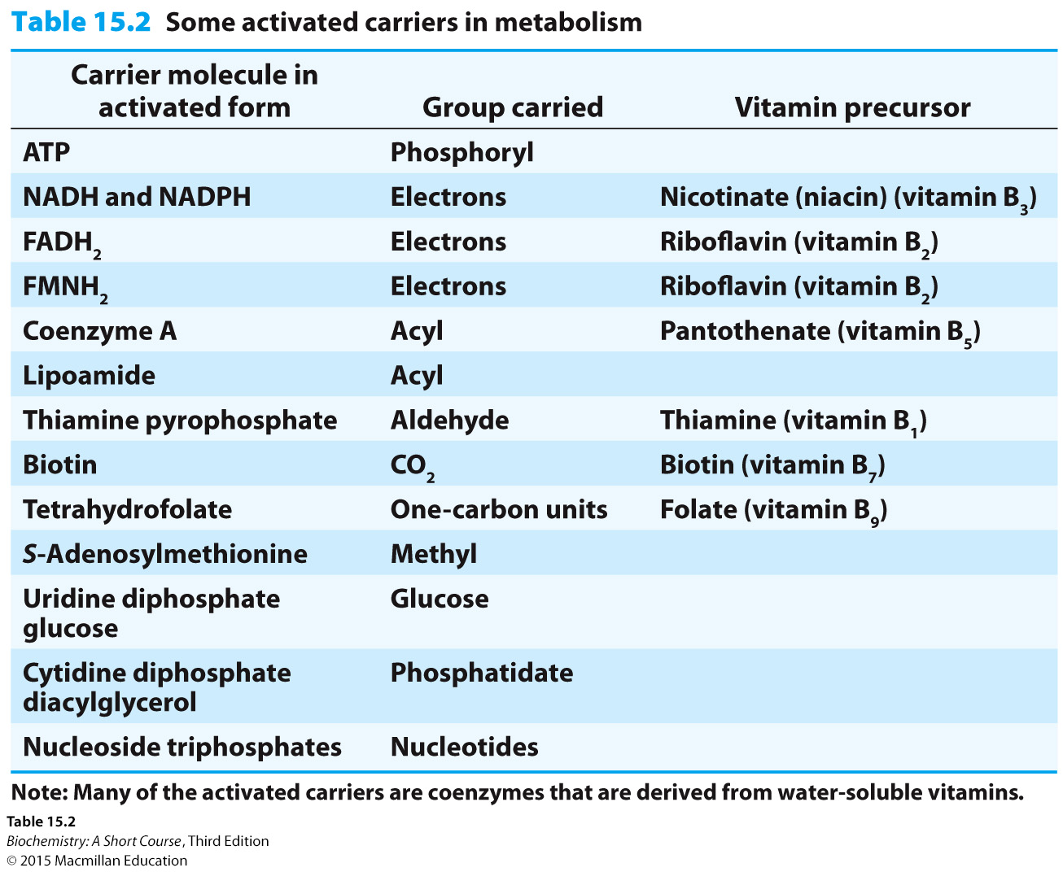
“Drager-moleculen”
Kleine groep moleculen in alle vormen van leven
Veelal afgeleid van vitamines: hogere organismen zoals de mens kunnen deze vitamines niet zelf aanmaken. We zijn afhankelijk van voeding, dus andere organismen

Slide 19
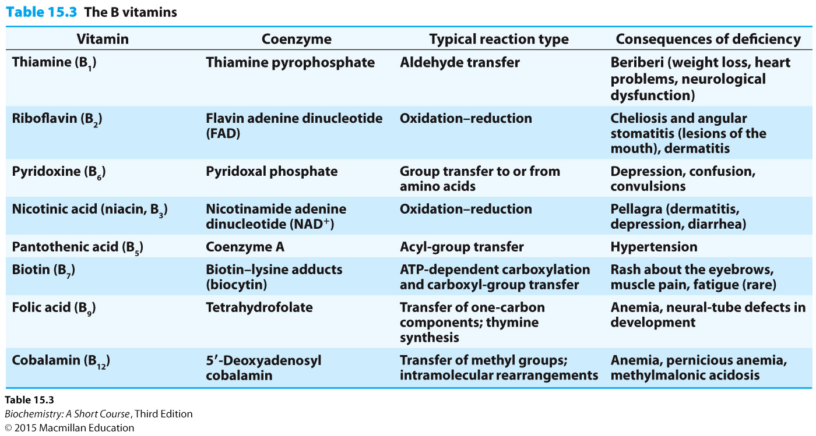
Vitamine B: precucursors voor “dragers”

Slide 20
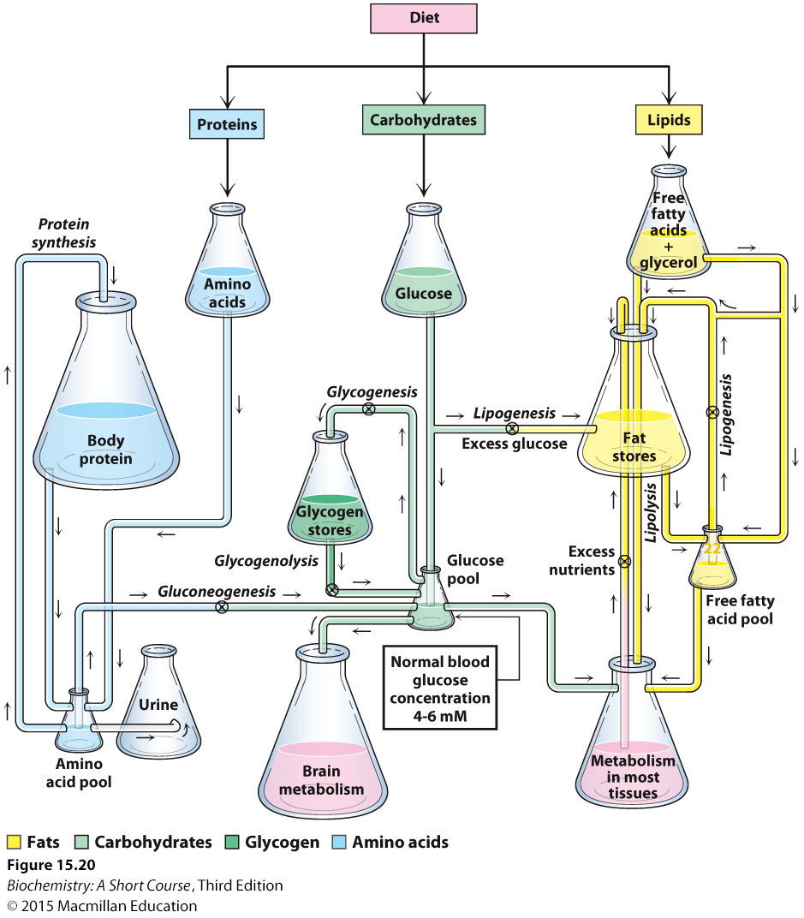
Homeostasis
Metabolisme gereguleerd door:
Hoeveelheid enzymen
Hun activiteiten
Hoeveelheid substraat

Slide 21
Simulatie van glucose homeostatis

Slide 22
1. Hoeveelheid enzymen
Gereguleerd door transscriptie:

Slide 23
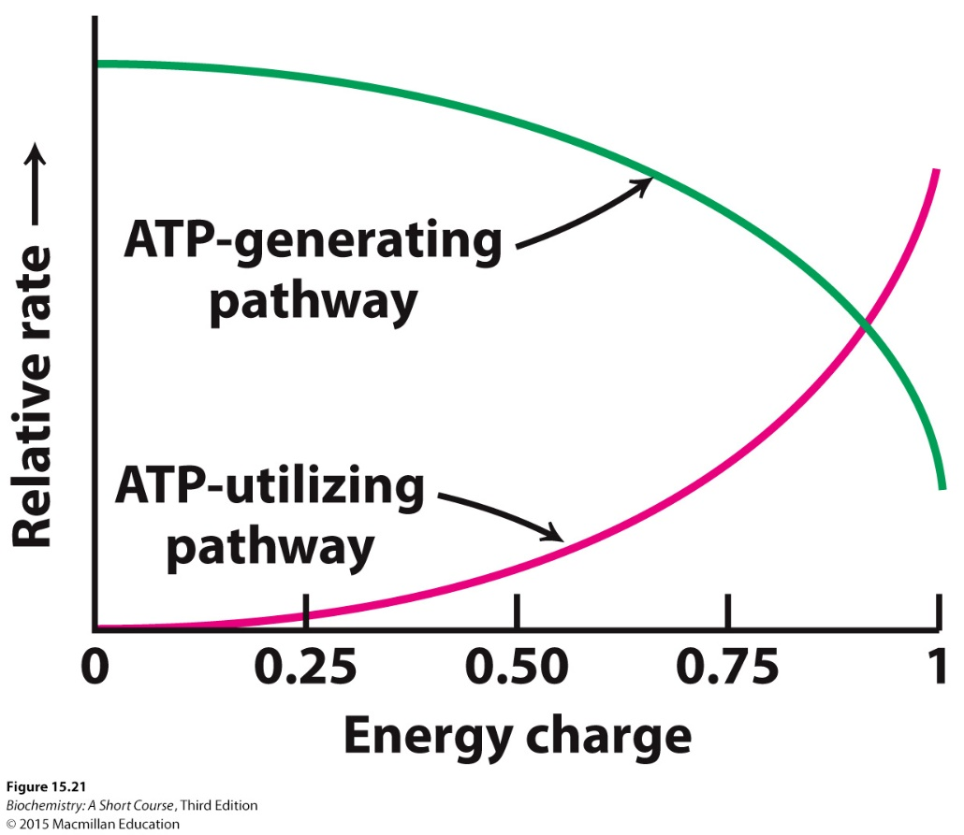
2. Activiteit enzymen
Allosterische controle
Feedback inhibition
Energy charge:
0 (alles AMP)
1 (alles ATP)
0,8-0,95
Wordt “gebufferd”
[ATP]+ ½[ADP]
[ATP]+[ADP]+[AMP]

Slide 24
3. Hoeveelheid substraat
Metabolieten kunnen verplaatst worden tussen cellen en binnen cellen; extra checkpoints
Compartementalisatie: Bijv. vetzuur oxidatie in mitochondriën en vetzuur synthese in cytoplasma

Slide 25
Socrative test
Socrative.com
Room: 205841

